Slide 1
your destiny
Разработчики: Смирнова Н. А., ХАБАРОВА Л.С.

Slide 2
Идея проекта
Большой текстовый квест, на сюжет которого влияют выборы пользователя.

Slide 3
Структура игры
Изначально пользователю дается на выбор 2 истории:
События, происходящие в недалеком будущем
События, происходящие в далеком прошлом

Slide 4
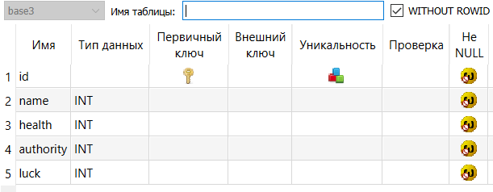
База данных
Таблица user:
id
name
health
authority
luck

Slide 5
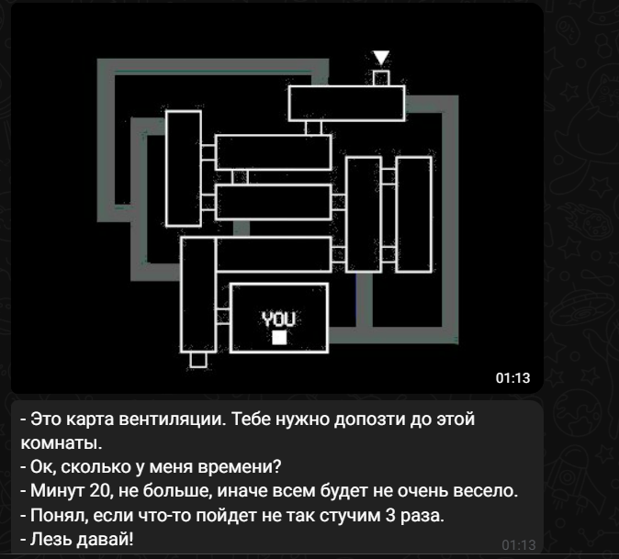
Работа с изображениями и аудио

Slide 6
Спасибо за внимание!
@Unique_quest_bo

